Slide 1
EDUCATIE OP LOCATIE

Slide 2
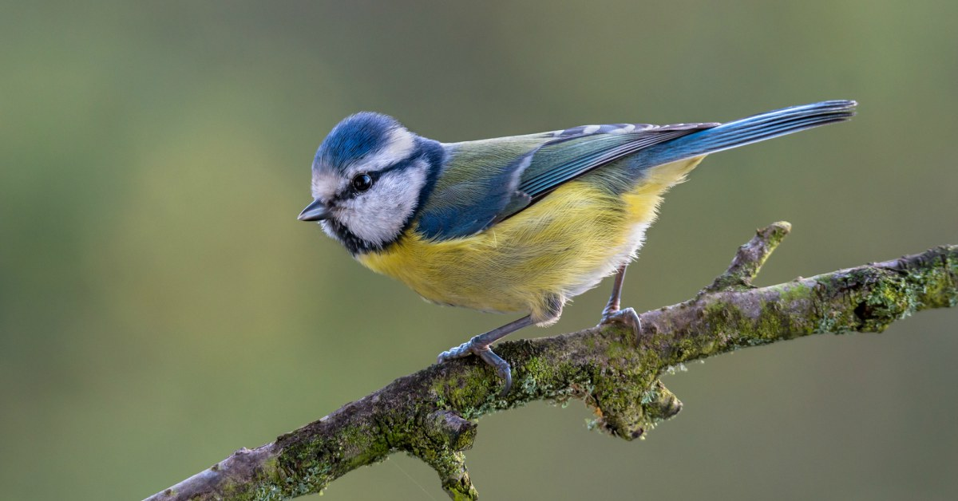
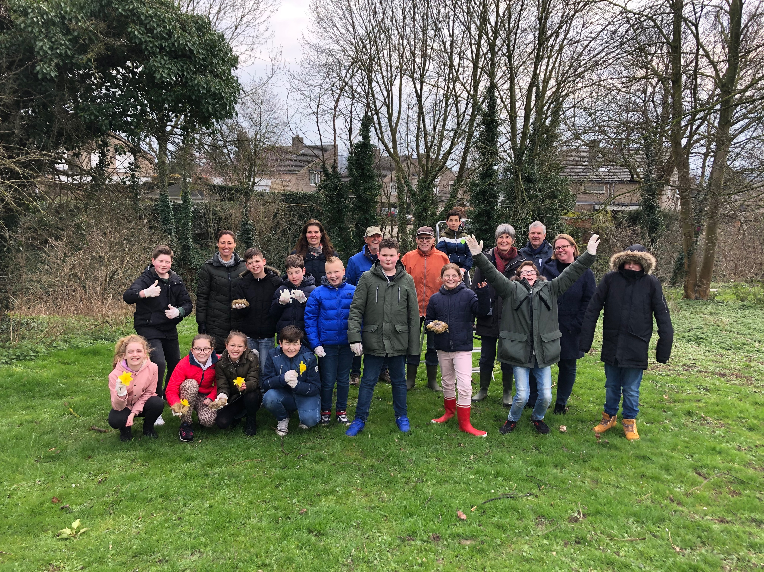
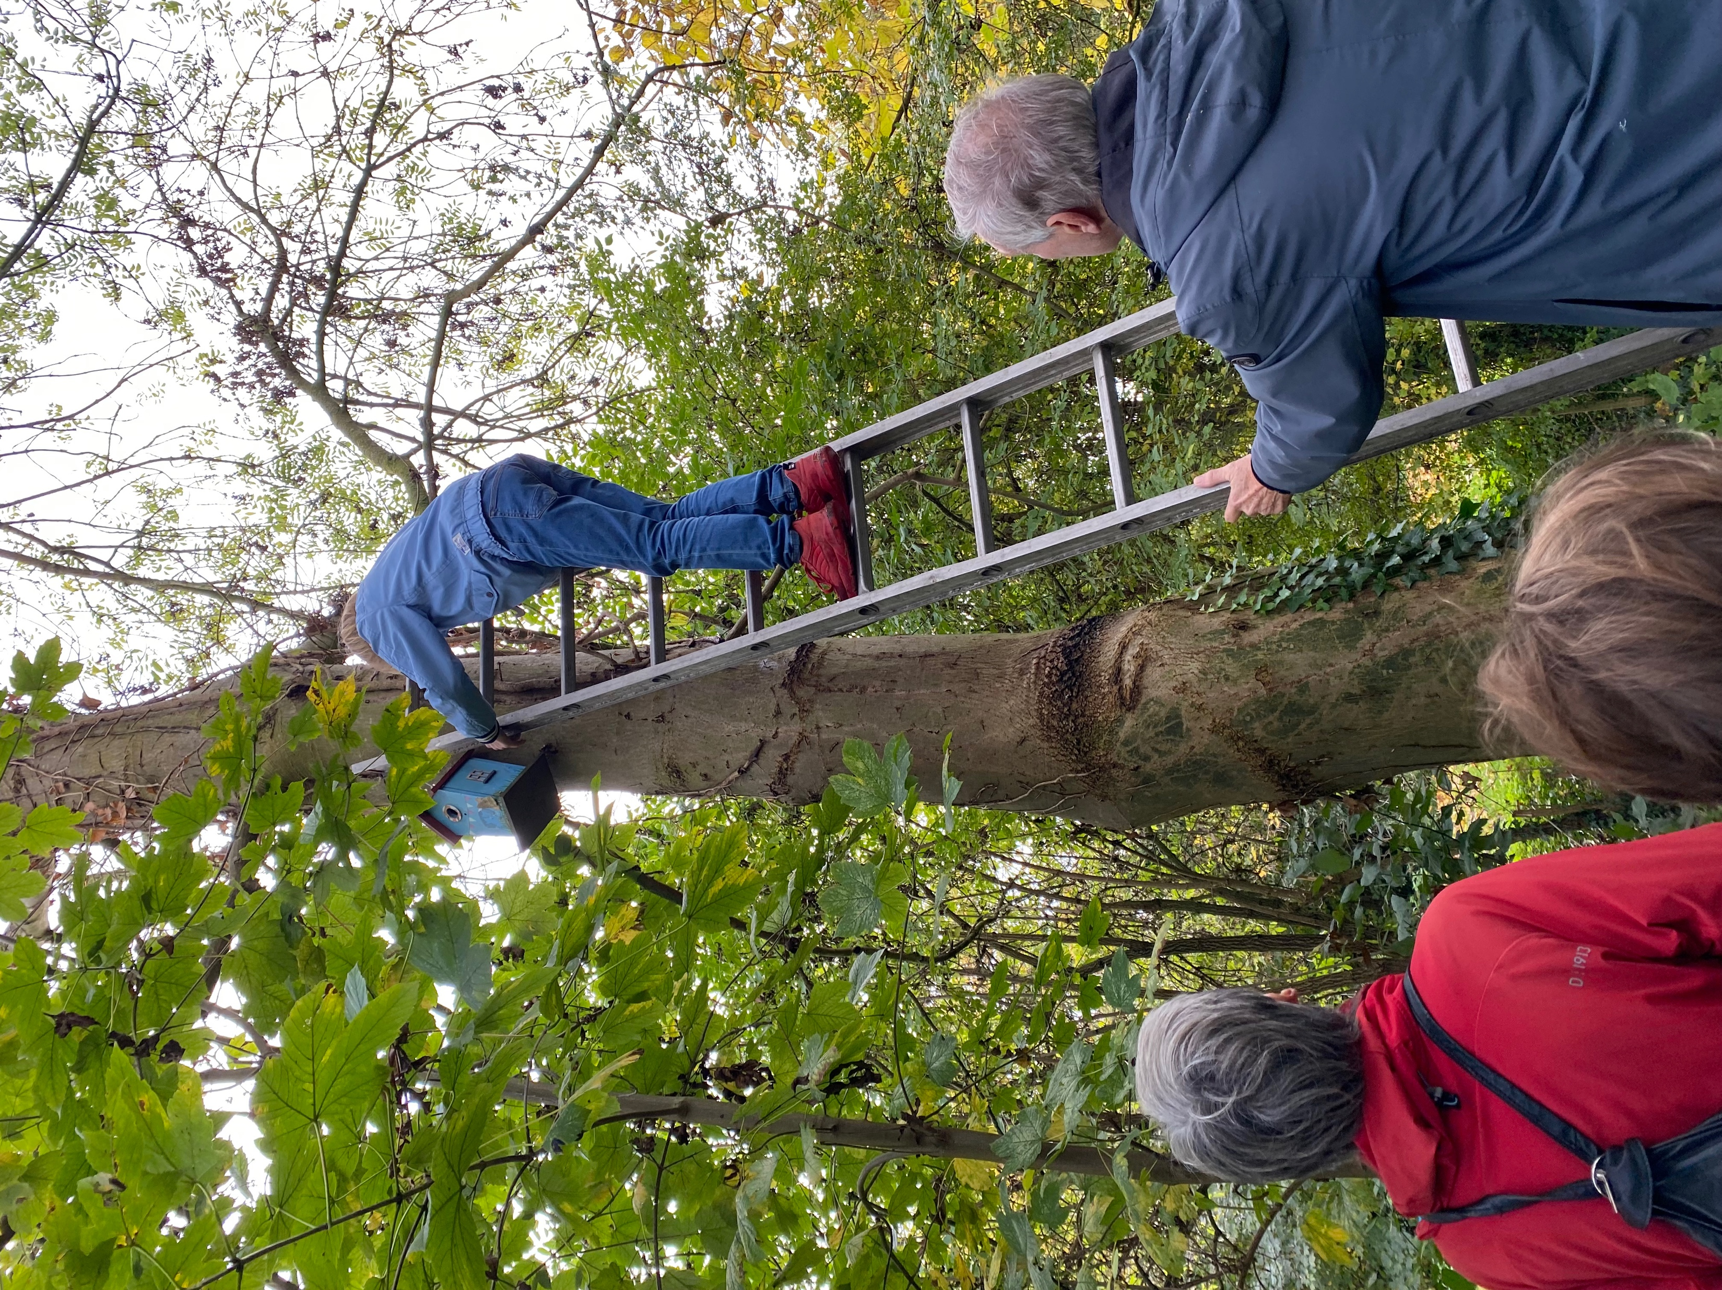
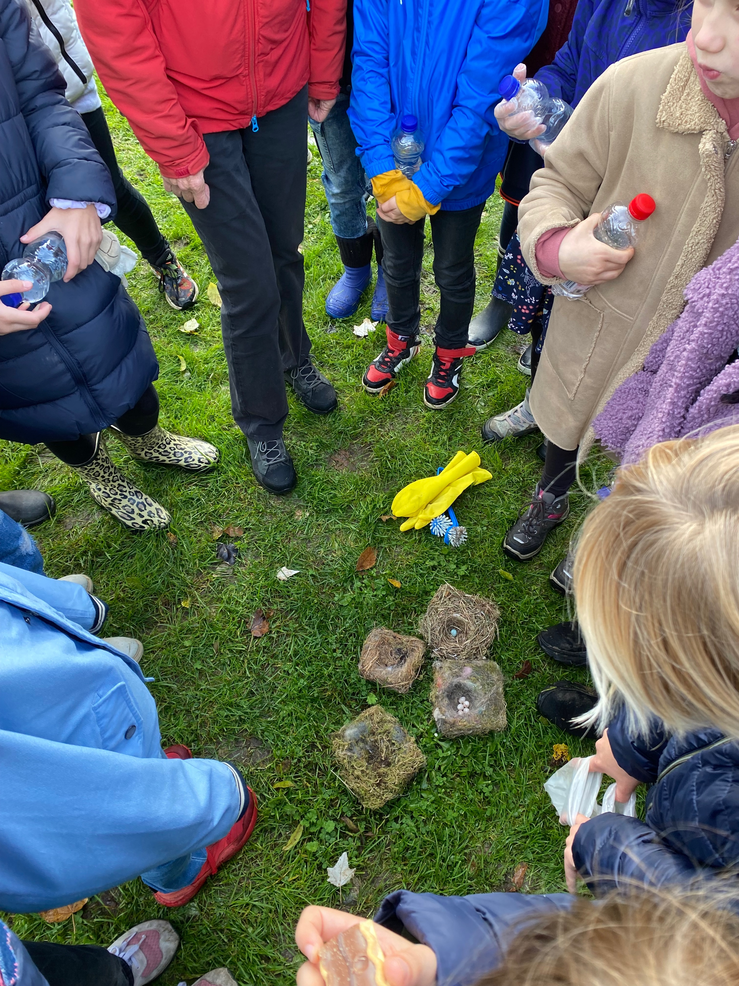
VERENIGING BUURTNETWERK
PROJECT 1: TUINVOGELPROJECT
Doelgroep: leerlingen groep 7, basisschool Wolder
Doel: kennis over tuinvogels overbrengen
Activiteiten: les op school - tuinvogeltelling – inspectie/schoonmaak 25 vogelnestkastjes op locatie – o.l.v. ervaren vogeldeskundige

Slide 3
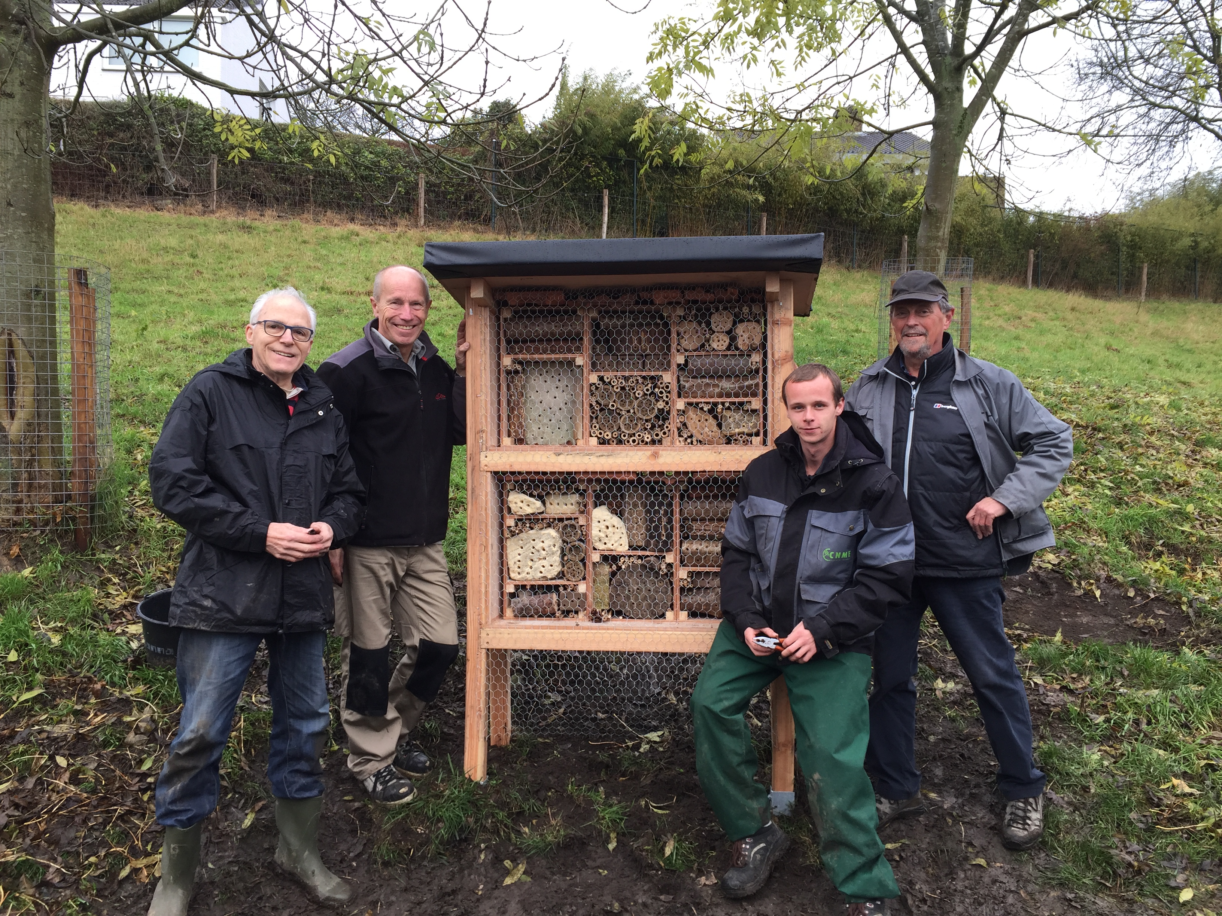
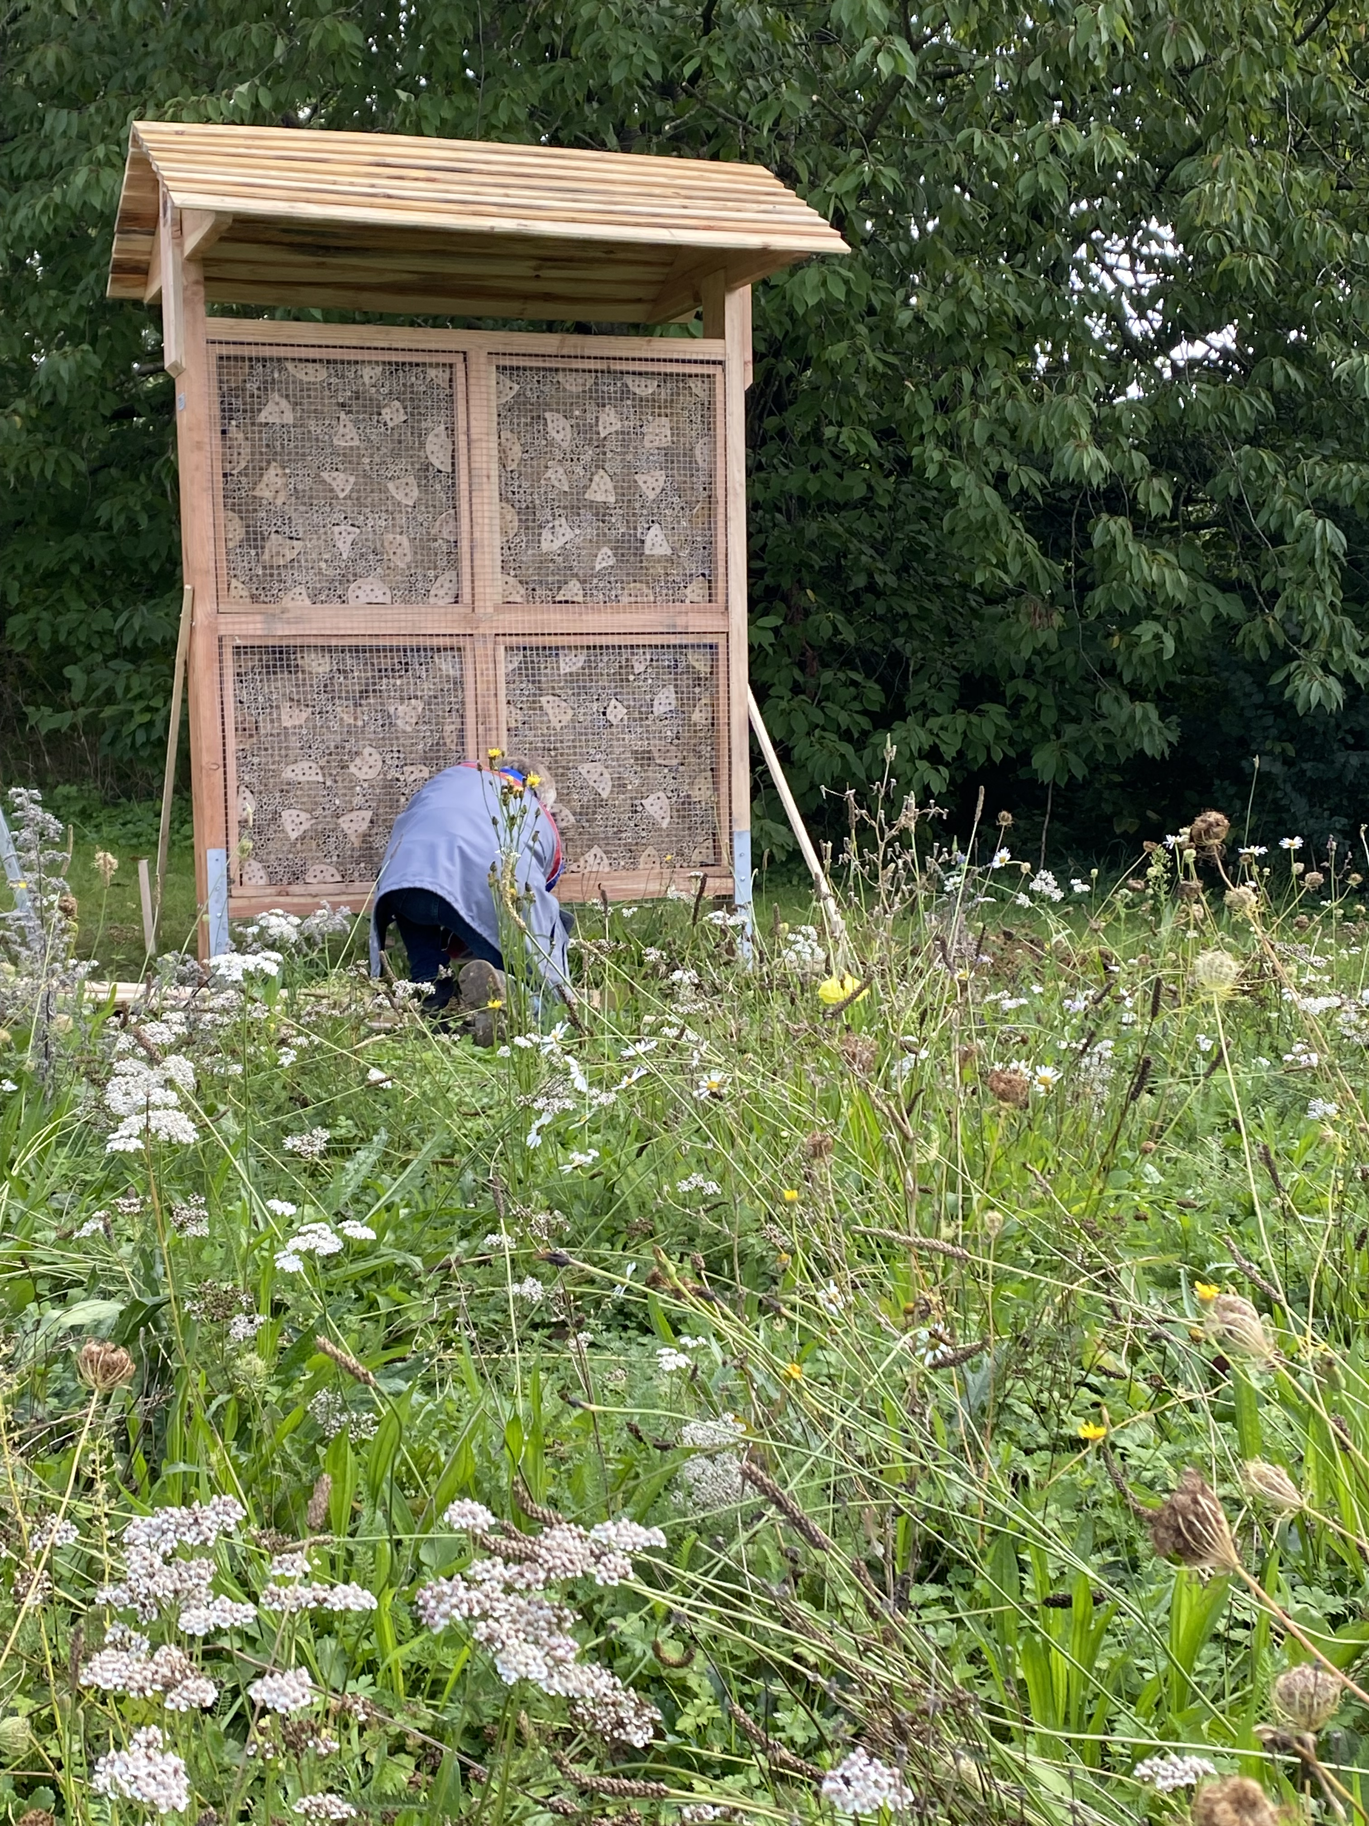
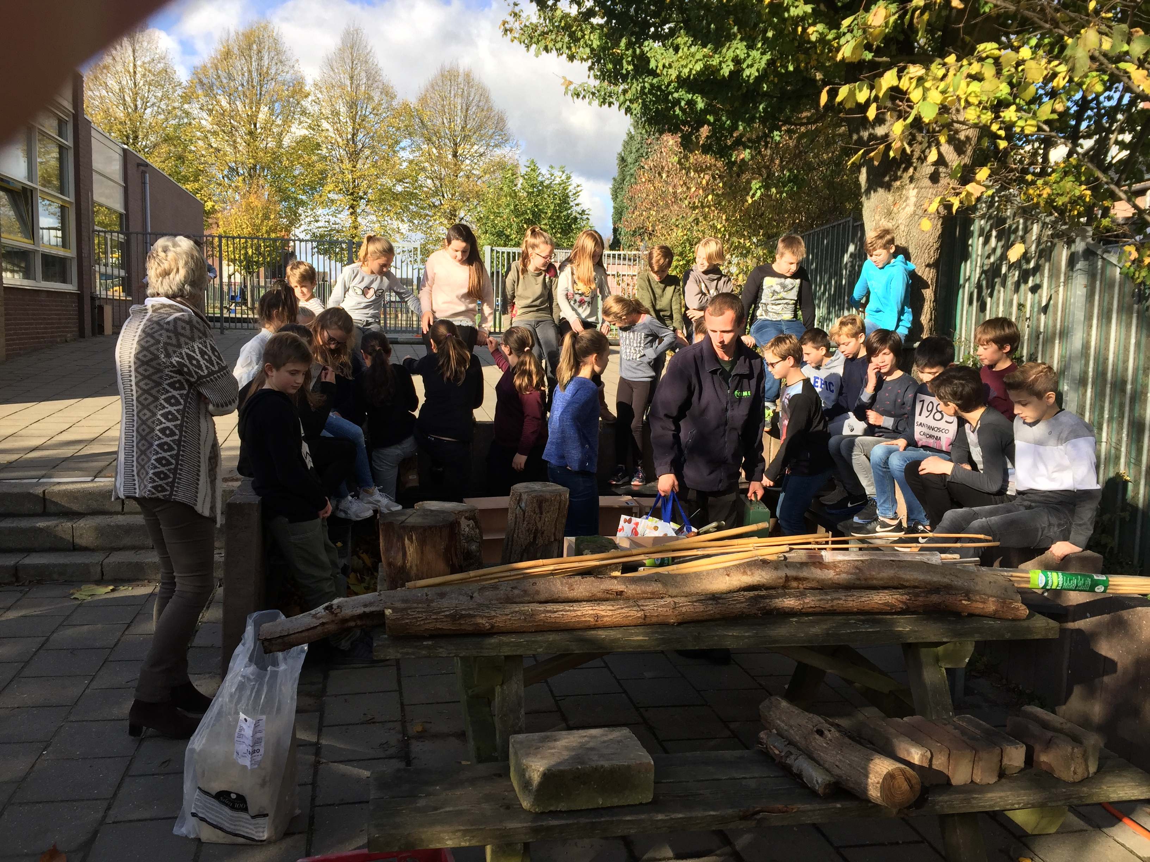
VERENIGING BUURTNETWERK
PROJECT 2: BIJENPROJECT
Doelgroep: leerlingen basisschool, buurtbewoners
Doel: kennis over bijen en insecten overbrengen (rol, leefwijze, soorten)
Activiteiten: workshop op groenlocatie (met nieuw insectenhotel en bloemrijk grasland) – opknappen bestaand insectenhotel Schapenweide

Slide 4
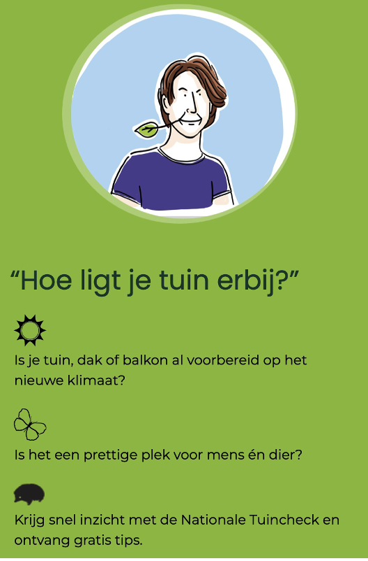
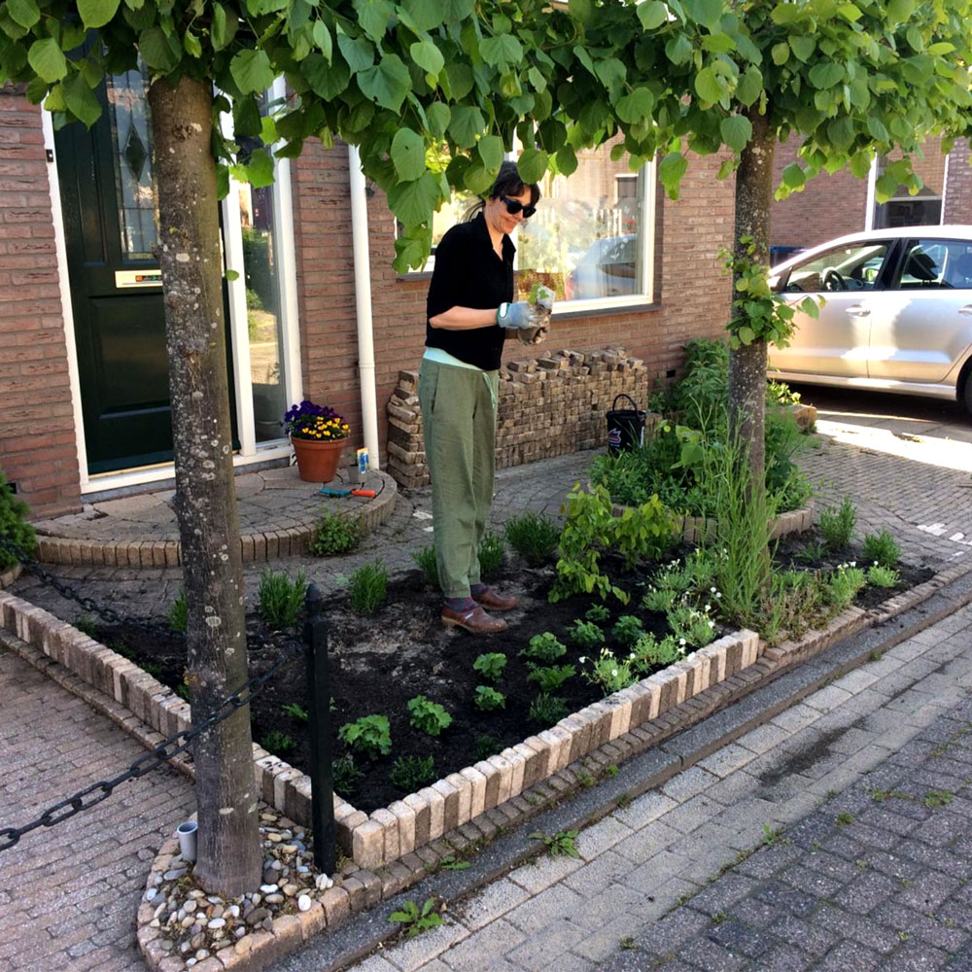
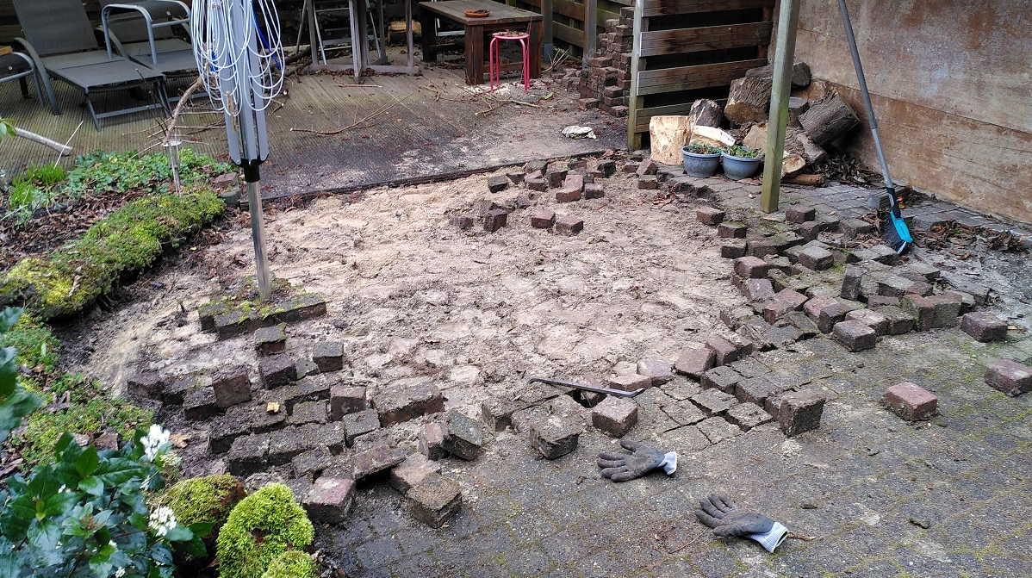
VERENIGING BUURTNETWERK
PROJECT 3 : TUINVERGROENINGSPROJECT
Doelgroep: buurtbewoners
Doel: kennis over belang vergroening van tuinen overbrengen (waterberging, plek voor vogels/insecten, visueel aspect)
Activiteiten: workshop op locatie buurt – o.l.v. ervaren beroepskracht (IVN)

Slide 5
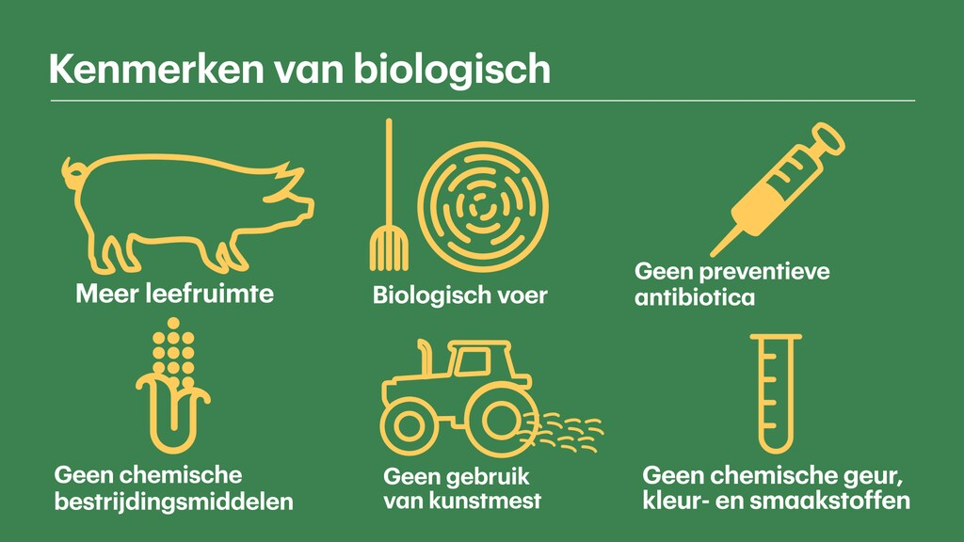
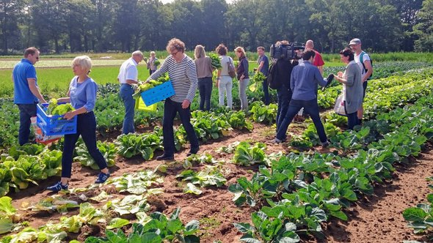
VERENIGING BUURTNETWERK
PROJECT 4: ECOLOGISCHE LANDBOUW
Doelgroep: buurtbewoners
Doel: educatie door meer kennis over te brengen over het belang van een duurzame landbouw
Activiteiten: workshop “in het veld”, in de buurt (klimaatverandering, betere leefomgeving) – o.l.v. landbouwer en beroepskracht (IVN).

